Slide 1
Aktuelle wohnungspolitische Diskussionen in Bayern und Deutschland
Bildquellen: WikiCommons, Colourbox
Hans Maier, WP/StB

Slide 2
Klimaschutzprogramm 2030
Ab 2021 Ausdehnung der CO₂-Bepreisung auf Verkehr, Wärme und Gebäude
Preis: 10€/t. (2021) – schrittweiser Anstieg auf 35€/t. (2025) – ab 2026 Preisbildung am Markt
Angestrebt: Senkung der CO₂-Emissionen bei im Bereich Bauen / Wohnen um 40% auf 72 Mio. Tonnen bis 2030
Ausbau der Förderung bei energetischer Sanierung ab 2020
Steuervergünstigungen für alle Gebäudebesitzer ohne Einkommensklassen
Pauschale Anhebung der KfW-Fördersätze um 10%
Überschüssige Einnahmen werden reinvestiert
1. Bepreisung von CO₂
2. Förderprogramme und Anreize zur CO₂₋Einsparung
3. Einnahmen durch CO₂- Bepreisung reinvestieren und Bürger entlasten

Slide 3
Grundsteuer
Drei Gesetzesvorhaben in einem:
Änderung des Grundgesetzes (§ 72, 105, 125b GG – am 18.10 beschlossen)
Bund erhält uneingeschränkt Kompetenz zur Regelung der Grundsteuer
Länder erhalten Möglichkeit für eigene Regelungen über Öffnungsklausel
Reform der Grundsteuer (Zustimmung des Bundesrats am 7.11.)
Einführung einer Grundsteuer C (Einführung ab 2025)
Umlagefähigkeit der Grundsteuer auf Miete?
Bildquellen: Shutterstock

Slide 4
Bayerischer Wohnungsgipfel
Staatsregierung will Gesetzesentwurf zur „Vereinfachung des Bauens und zur Beschleunigung und Digitalisierung der Genehmigungsverfahren“ einbringen
Typengenehmigung, Vereinfachung Dachgeschossausbau, Reduzierung bautechnischer Normung
Schnellere Mobilisierung von Bauland
Städtebau soll ressourcen- und umweltschonend verlaufen
Fortschreibung der Wohnraumförderung auf hohem Niveau
Ausgleich zwischen Mieter- / Vermieterinteressen („leichtere Ahndung überhöhter Mieten“)
Steuerliche Anreize, insbes. bei ökologische wertvollen Maßnahmen
Kostenreduzierung bei der Entsorgung von Bauabfällen

Slide 5
Expertenanhörung zur Novellierung der bayerischen Bauordnung
Anhörung „Novellierung und Entschlackung der Bayerischen Bauordnung“ vor dem Bauausschuss des Landtages (Vorsitz Sebastian Körber) am 22.10.
Positionen des VdW Bayern u.a.:
Reduzierung der Abstandsflächen
Änderungen beim Stellplatzschlüssel im geförderten Wohnungsbau
Reduzierte Anforderungen an Barrierefreiheit
Vereinfachung der Vorgaben bei Brand- und Lärmschutz sowie der Wohnraumlüftung
Bildquellen: mtk.org

Slide 6
Volksbegehren in der Wohnungspolitik Bayerns und Deutschlands

Slide 7
Volksbegehren „Uns glangt‘s – Mietenstopp in Bayern“ Der Gesetzentwurf
Regelungen
Erhöhung der Miete im laufenden Mietverhältnis nur noch bis 80% der ortsüblichen Vergleichsmiete (gilt auch für Staffel-/Indexmieten)
Bei Neuvermietung nur Mietforderungen bis zur ortsüblichen Vergleichsmiete
Geldbußen bis 500.000€ bei leichtfertiger/vorsätzlicher Zuwiderhandlung
Anwendungsbereich
Gebiete mit „angespannten Wohnungsmärkten“ laut Mieterschutzverordnung vom 07.08.2019 (162 Gemeinden, s. Abbildung nächste Folie)
Ausnahmen
Sozialer Wohnungsbau (1. Förderweg) weiter nach Kostenmietsystem (EoF-Wohnungen fallen unter das Gesetz),
Mieterhöhungen bei Genossenschaften die Grundstücke kaufen müssen nach Beschluss der Generalversammlung zulässig
Neubauten (Erstvermietung ab 01.01.2017) sind ausgenommen
Gültigkeit
Gesetz soll 6 Jahre nach Inkrafttreten automatisch auslaufen

Slide 8
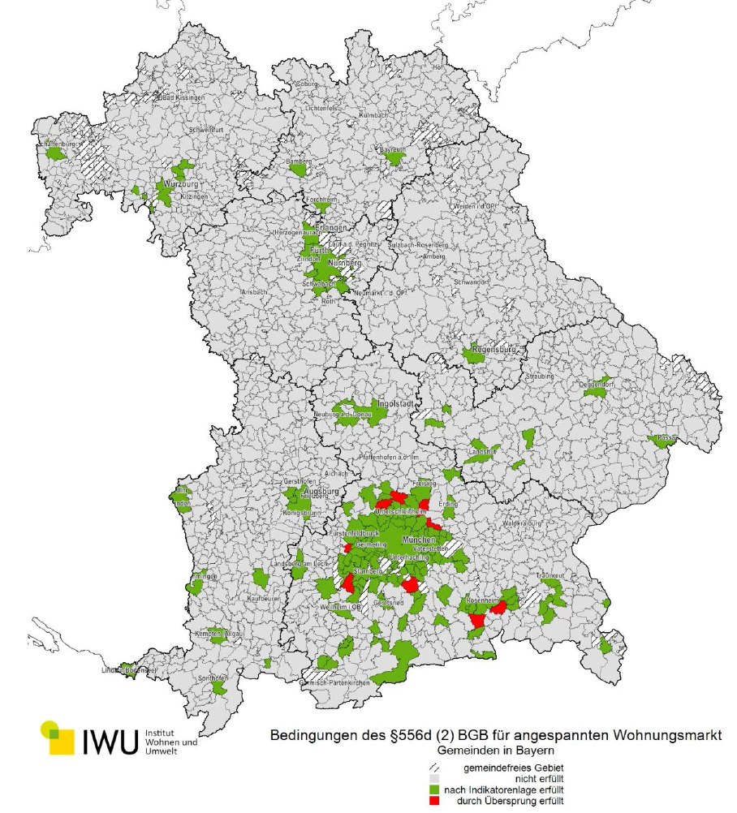
Volksbegehren „Uns glangt‘s – Mietenstopp in Bayern“ Das Anwendungsgebiet
Farblich markierte Gemeinden definiert als „angespannte Wohnungsmärkte“
162 Kommunen, ca. 8% aller Gemeinden im Freistaat
Verteilung
Regierungsbezirk | Betroffene Kommunen | Anteil an allen Kommunen im RB
Oberbayern | 121 | 24,2 %
Niederbayern | 8 | 3,1 %
Oberpfalz | 1 | 0,3 %
Oberfranken | 3 | 1,4 %
Mittelfranken | 9 | 4,2 %
Unterfranken | 8 | 2,5 %
Schwaben | 12 | 3,5 %

Slide 9
Volksbegehren „Uns glangt‘s – Mietenstopp in Bayern“ Der Zeithorizont
Seit 09.10. Unterschriften-sammlung Quorum: 25.000
Bei Zulässigkeit: 2 Wochen zur Eintragung in Unterschriftenlisten: 10% der Wahlberechtigten (ca. 1 Mio. Bürger)
Landtag nimmt Volksbegehren an; ansonsten binnen 3 Monaten Volksentscheid (einfache Mehrheit der Abstimmenden)
Vorbehalt Anfang 2020: Übergabe an und Prüfung der Zulässigkeit durch das Innenministerium; bei Nichtzulassung Entscheidung durch Bayerischen Verfassungsgerichtshof
Bildquellen: Bündnis MietenStopp

Slide 10
Charta der sozialorientieren Münchner Wohnungsunternehmen
Derzeit von 24 Münchner Wohnungsunternehmen unterzeichnet
Übergabe an OB Reiter im November bei Pressetermin im Rathaus
Inhalte:
Darstellung des Geschäftsmodells und Selbstverständnis der sozialorientierten Wohnungsunternehmen
Geschäftspolitik
Fairer Umgang mit Mietern / faire Mietenpolitik
Gemeinsamer Einsatz für mehr Wohnungsbau

Slide 11
Imagekampagne der Wohnungswirtschaft
Verbände sammeln Themen und relevante Zielgruppen bei Mitgliedern
Was ist regionale „spielbar“? Nicht nur auf Ebene der Landespolitik!
Wer soll insbesondere angesprochen werden? Mieter, Politik, Unternehmen, weitere Stakeholder?
Targeting der Zielgruppen über Geo-Mapping
Kampagne wird von der Agentur C3 koordiniert und umgesetzt
Wird Anfang 2020 ausgerollt

Slide 12
Vielen Dank für Ihre Aufmerksamkeit!
Kontakt
Hans Maier
WP / StB, Verbandsdirektor des VdW Bayern
E-Mail: hans.maier@vdwbayern.de
Tel.: 089 / 29 00 20 - 411

